Slide 1
Rychtárik M. II.S

Slide 2
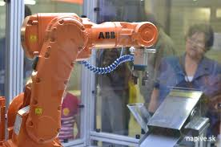
Našli sme tu mnoho kvalitných
technológií a inovácií.

Slide 3
Bolo tu mnoho interaktívnych atrakcií ako napríklad elektronické obvody, preverovanie zručností, virtuálna realita a mnoho ďalšieho.

Slide 4
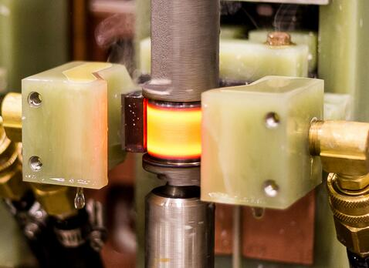
Najviac ma zaujala technológia ,,indukčného kalenia‘‘ .

Slide 5
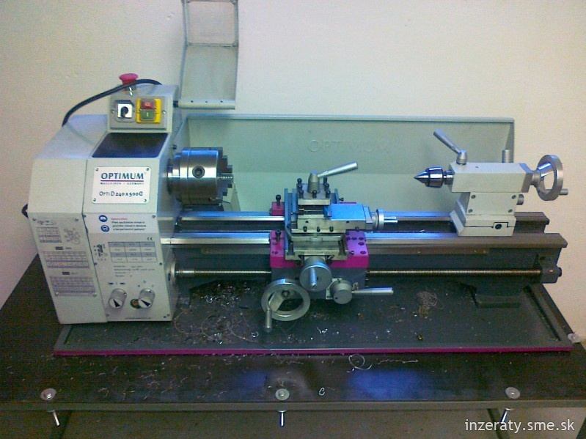
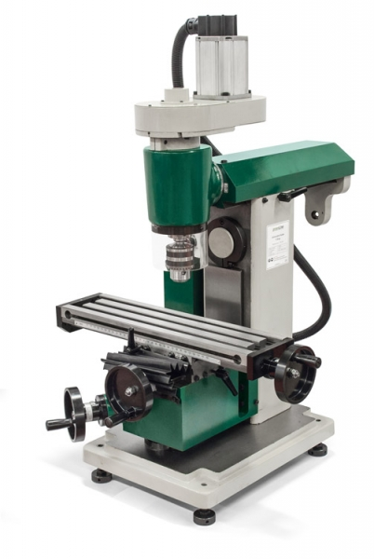
K dispozícií boli aj klasické stroje

Slide 6
Už teraz sa teším na diaľšiu akciu podobného zámeru.

